Slide 1
Λαπαροσκοπική TEP Aποκατάσταση: Γιατί την προτιμώ και πώς την κάνω.
Γεώργιος Χ.Σάμπαλης
Γενικός Χειρουργός
Διευθυντής Η΄ Χειρουργικής Κλινικής
Eυρωκλινική Αθηνών

Slide 2
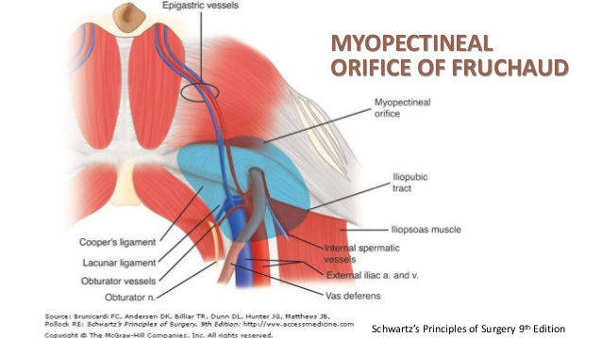
Ανατομική ανάλυση.
Ο Fruchaud ενας από τους μεγάλους ανατόμους εδήλωσε ότι :
..το πρόσθιο κοιλιακό τοίχωμα έχει μια περιοχή που είναι εγγενώς ασθενής, και ότι αυτή η περιοχή είναι γενετικά καθορισμένη.
Fruchaud:
…As such, hernias are part of human nature, or as he stated, "a healthy man is, unknown to himself, a hernia bearer".
Το µυοκτενιαίο στόµιο του Fruchaud:
Ο Fruchaud καθιέρωσε τον όρο του µυοκτενιαίου στομίου, το οποίο αποτελεί ένα ωοειδές άνοιγµα, σε σχήμα χωνιού, του κοιλιακού τοιχώµατος που δεν καλύπτεται από µυς, παρά µόνον από την εγκαρσία περιτονία. Να τονισθεί από την αρχή ότι όλες οι κήλες της µηροβουβωνικής χώρας αναπτύσσονται στην περιοχή του µυοκτενιαίου στομίου.

Slide 3
Ανατομική ανάλυση.
Το μυοκτενιαίο στόμιο ορίζεται προς τα άνω από το µυοαπονευρωτικό τόξο του έσω και του εγκαρσίου κοιλιακού µυός, επί τα εντός από τον ορθό κοιλιακό µυ και τη θήκη του, επί τα εκτός από τον λαγονοψοΐτη µυ και προς τα κάτω από τον σύνδεσµο του Cooper!!
Το στόμιο αυτό χωρίζεται µε τον βουβωνικό σύνδεσµο σε άνω ηµιµόριο, στο οποίο η εγκαρσία περιτονία διαπερνάται κάθετα από το έσω βουβωνικό στόµιο και που αποτελεί τη θέση προβολής των λοξών και των ευθείων βουβωνοκηλών, και σε κάτω ηµιµόριο, όπου η εγκαρσία περιτονία διαπερνάται από τα µηριαία αγγεία και αποτελεί τη θέση ανάπτυξης των µηροκηλών!!

Slide 4
Ανατομική ανάλυση.
Ο Fruchaud προτείνει ως βασικό αίτιο όλων των κηλών της βουβωνικής χώρας την αποτυχία της εγκάρσιας περιτονίας να συγκρατήσει το περιτόναιο.
Κατά συνέπεια, σκοπός όλων των τεχνικών αποκατάστασης των κηλών, και ειδικά της λαπαροσκοπικής τεχνικής, είναι η ενίσχυση της εγκαρσίας περιτονίας σε όλη την έκταση του ανοίγµατος, καλύπτοντας έτσι όλα τα πιθανά σηµεία ανάπτυξης κηλών!!

Slide 5
…για την ιστορία!

Slide 6
Ενδείξεις της TEP
Οι ενδείξεις της εφαρμογής της λαπαροσκοπικής μεθόδου TEP και TAPP, είναι οι ίδιες με της «ανοικτής».
Σημαντικές μελέτες θέτουν επίσης ιδιαίτερες ενδείξεις για την μέθοδο όπως:
Υποτροπές βουβωνοκήλης.
Αμφοτερόπλευρες κήλες.
Ταχύτερη επάνοδος σε εργασία και δραστηριότητες.
Σαφώς η γενική αναισθησία αποτελεί ένα πρόβλημα εφαρμογής της μεθόδου σε ειδική ομάδα ασθενών.

Slide 7
ΕΝΔΕΙΞΕΙΣ
1. Υποτροπές βουβωνοκήλης
Αποφυγή του ουλώδους ιστού και της παραμορφωμένης ανατομίας του προσθίου κοιλιακού τοιχώματος
Δυνατότητα αποκατάστασης της κήλης μέσω “παρθένων” ιστών.
Ελάττωση πιθανότητας τραυματισμού του σπερματικού πόρου και των σπερματικών αγγείων
ACS Surgery Principles & Practice
2. Αμφοτερόπλευρες βουβωνοκήλες ή βουβωνοκήλη με έντονη υποψία ύπαρξης ετερόπλευρης κήλης
Η λαπαροσκοπική προσέγγιση επιτρέπει την ταυτόχρονη και πιθανά ταχύτερη επιδιόρθωση των αμφω- ελλειμάτων με τις μικρότερες δυνατές τομές
3.Ταυτόχρονη αποκατάσταση βουβωνοκήλης με άλλη λαπαροσκοπική επέμβαση (με την προϋπόθεση να μην υφίσταται ενδοπεριτοναϊκή λοίμωξη)

Slide 8
Αντενδείξεις της TEP.
Οι γενικές αντενδείξεις παραμένουν οι ίδιες και με την «ανοικτή» μεθοδο.
Σχετικές αντενδείξεις πλέον θεωρούνται:
Oι προηγηθείσες επεμβάσεις στον προπεριτοναϊκό χώρο (πχ ριζική προστατεκτομή).
Προηγηθείσα TEP και υποτροπή.
Αναφέρεται η σκωληκοειδεκτομή σαν σχετική αντένδειξη στην επιδιόρθωση TEP δεξιάς βουβωνοκήλης.

Slide 9
Διεγχειρητικές επιπλοκές.
Τρίγωνο doom (έξω λαγόνια).
Επί τα έσω ο σπερματικός πόρος
Επί τά εκτός η λαγόνιος αρτηρία.
Κάτω επιγάστρια αγγεία.
Σπερματικά αγγεία.
Τραυματισμός ουροδόχου κύστεως (ειδικά σε προηγηθείσες προπεριτοναϊκες επεμβάσεις).
Τραυματισμός σπερματικού πόρου.

Slide 10
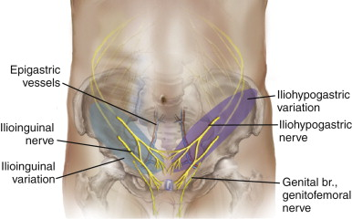
Διεγχειρητικές επιπλοκές- νεύρα
Λαγονοβουβωνικό νεύρο.
Καυστικό άλγος στο κατώτερο κοιλιακό τοίχωμα.
Ακτινοβολεί στον έσω μηρό, όσχεο.
Μηριαίος κλάδος του γοναδομηριαίου νεύρου.
Πόνος στο δέρμα των έξω γεννητικών οργάνων και άνω έσω μηρό.
Σκληρότητα κατά μήκος του βουβωνικού σωλήνα.
Επιδεινούται με το περπάτημα.
Το πλάγιο υποδερμάτιο νεύρο του μηρού.
Πόνος κατά τον άνω και οπίσθιο μηρό.
Μηριαίο νεύρο
Πόνος ακτινοβολών από τον ανώτερο μηρό στο πέλμα.

Slide 11
Μετεγχειρητικές επιπλοκές
Αιμάτωμα – seroma
Επίσχεση ούρων
Αμεση ή απώτερη νευραλγία.
Απόφραξη λεπτού εντέρου (συμφύσεις με πλέγμα)
Trocar hernia.
Λοίμωξη.

Slide 12
ΠΛΕΟΝΕΚΤΗΜΑΤΑ ΤΗΣ ΛΑΠΑΡΟΣΚΟΠΙΚΗΣ ΠΡΟΣΕΓΓΙΣΗΣ
Μικρότερο χειρουργικό τραύμα
Λιγότερο μετεγχειρητικό άλγος
Μειωμένος χρόνος ανάρρωσης και ταχεία επάνοδος στην εργασία
Λιγότερες επιπλοκές από τα επιπολής νεύρα της περιοχής
Ελαττωμένο ποσοστό τραυματισμών των στοιχείων του όρχι
Ευκολότερη αποκατάσταση υποτροπών βουβωνοκήλης (παρασκευή παρθένων ιστών)
Δυνατότητα ταυτόχρονης διόρθωσης αμφοτερόπλευρων κηλών
Δυνατότητα αναγνώρισης αδιάγνωστων κηλών
Καλύτερο κοσμητικό αποτέλεσμα

Slide 13
MEIONEKTHMATA THΣ ΛΑΠΑΡΟΣΚΟΠΙΚΗΣ ΠΡΟΣΕΓΓΙΣΗΣ
Μείζονες επιπλοκές από τη λαπαροσκόπηση (τραυματισμοί αγγείων και εντέρου) ειδικά στη διαπεριτοναϊκή προσπέλαση (TAPP)
Δυνητικά επιπλοκές από συμφύσεις αν τραυματιστεί το περιτόναιο και το πλέγμα εκτεθεί στα ενδοπεριτοναϊκά στοιχεία
Δύσκολες τεχνικά επεμβάσεις (εκπαίδευση, καμπύλη εκμάθησης)
Ανάγκη για γενική αναισθησία
Υψηλότερο κόστος

Slide 14
Πλεονεκτήματα λαπαροσκοπικής τεχνικής. Γιατί την προτιμώ!
Μικρότερη μετεγχειρητική ταλαιπωρία-πόνος.
Μειωμένος χρόνος ανάρρωσης.
Γρήγορη επιστροφή στην εργασία.
Μικρές δερματικές τομές 5μμ.
Μικροτέρα συχνότης λοίμωξης σε σχέση με την “ανοικτή”.
Μη διατομή μυών.
Χωρίς τάση (Tension-free).
Αυξημένη δυνατότητα διάγνωσης και θεραπείας άμφω κήλης αυτόματα με τις ίδιες τομές.
Αυξημένη δυνατότητα θεραπείας υποτροπής κήλης με ασφάλεια.
Χαμηλό ποσοστό υποτροπής.

Slide 15
Βασικό τεχνικό πλεονέκτημα της λαπαροσκοπικής προσπέλασης βουβωνοκήλης...
Η τοποθέτηση του προσθετικού πλέγματος χωρίς τάση (tension-free, αρχή τεχνικής Lichtenstein) σε πλεονεκτικότερη ανατομικά θέση (από την άποψη της παθοφυσιολογίας της γένεσης της βουβωνοκήλης και των υποτροπών της), στον προπεριτοναϊκό χώρο.
ενίσχυση της εγκαρσίας περιτονίας με κάλυψη ολόκληρου του μυοκτενιαίου τρήματος του Fruchaud- myopectineal orifice
Aregui et al, Surg Clin North Am 1993; 73: 513-27

Slide 16
Ανατομική ανάλυση.
Μείζονος σημασίας θέση, αποτελεί η ακριβής και λεπτομερής ανατομική γνώση του προπεριτοναϊκού χώρου, και ειδικά του χώρου του Retzius και του χώρου του Bogros.
H σωστή ανατομική Παρασκευή και αναγνώριση όλων των οδηγών σημείων, των ανατομικών σχέσεων και τής πορείας των αγγείων και των νεύρων της περιοχής:
Ακρογωνιαίος λίθος της επιτυχούς και ασφαλούς διενέργειας της TEP!!!

Slide 17
Λαπαροσκοπική ανατομική “Τραπέζιον της καταστροφής”
Σημαντική περιοχή η οποία περιέχει
το λαγονοβουβωνικό,
λαγονοϋπογάστριο,
μηρογεννητικό νεύρο και πλάγια υποδόρια νεύρα του μηρού τα οποία και νευρώνουν
τον σπερματικό τόνο,
όρχι,
όσχεο,
άνω
και πλάγιο μηρό.

Slide 18
Διάφορα Θέματα σε σχέση με την TEP.

Slide 19
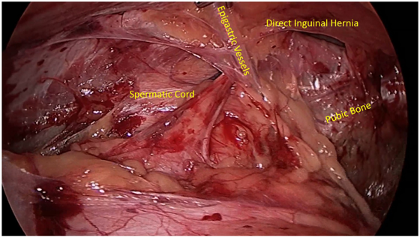
Τεχνικά Σημεία-1.
Εισαγωγή Tro0car Hasson, παραομφαλικά, επί της οπισθίας θήκης του συστοιχου ορθού κοιλιακού μυός.
Η χρήση του Balloοn για την παρασκευή του προπεριτοναϊκου χώρου συνιστάται στην αρχή του learning curve, ειδάλως η χρήση του λαπαροσκοπίου Οο , αποτελεί εναλλακτική τακτική.
Εκτεταμένη προπεριτοναϊκή ανατομική παρασκευή, με πλήρη έκθεση του myopectineal orifice του Fruchaud είναι κρίσιμης σημασίας για το επιτυχία της λαπαροσκοπικής αποκατάστασης της κήλης.
Οριοθέτηση τεσσάρων σημαντικών σημείων (αρχική λαπαροσκοπική προσέγγιση)
Σπερματικά αγγεία
Υπόλειμμα ομφαλικής αρτηρίας
Κάτω Επιγάστρια αγγεία
Εξω λαγόνια αγγεία
Guidelines for laparoscopic (TAPP) and endoscopic (TEP) treatment of inguinal Hernia [International Endohernia Society (IEHS)] Surgical Endoscopy September 2011, 25:2773

Slide 20
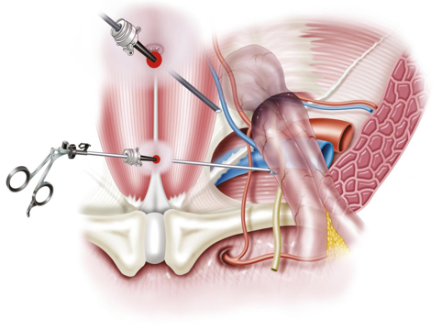
Τεχνικά Σημεία-2.
Η απώθηση του περιτοναίου επιτρέπει την έκθεση του προπεριτοναϊκού χώρου και των ανατομικών ορίων που είναι κρίσιμα γιά την αποκατάσταση.
Εσω βουβωνικό στόμιο
Βουβωνικός σύνδεσμος (Πουπάρτειος)
Σύνδεσμος του Cooper
Μηριαίο κανάλι (σε μηροκήλη)
Πλήρης «απελευθέρωση» του σπερματικού πόρου και των σπερματικών αγγείων απο το περιτόναιο (Paretaliztion by Stopa).
Guidelines for laparoscopic (TAPP) and endoscopic (TEP) treatment of inguinal Hernia [International Endohernia Society (IEHS)] Surgical Endoscopy September 2011, 25:2773

Slide 21
Τεχνικά Σημεία-3.
Τα ποσοστά περιτοναϊκου «ανοίγματος» φτάνουν το 47%
Κάθε «ανοιγμα» θα πρεπει να συγκλείεται προς αποφυγή μετεγχειρητικών συμφύσεων με το πλέγμα.
Προτιμητέα τεχνική η χρήση endoloop.
Προσοχή σε ασθενείς με προηγηθείσα προπεριτοναϊκή επέμβαση ή προκυστικό καθετηριασμό, η τρώση της ουροδόχου κύστεως είναι η πλέον συνήθης μεγάλη επιπλοκή της TEP (0,06-0,3%).
Το χειρουργικό πλάνο πρέπει να εκτείνεται με τά κάτω επιγάστρια υπεράνω και τα σπερματικά αγγεία στο κατωτερο σημείο. Η τρώση των κάτω επιγαστρίων φτάνει στο2.75%
Guidelines for laparoscopic (TAPP) and endoscopic (TEP) treatment of inguinal Hernia [International Endohernia Society (IEHS)] Surgical Endoscopy September 2011, 25:2773

Slide 22
Τεχνικά Σημεία-4.
“Τρίγωνο της καταστροφής” - ΑΠΟΦΥΓΗ
Σημαντική περιοχή η οποία περιέχει
Τα λαγόνια αγγεία (φλέβα και αρτηρία)
Το μηριαίο νεύρο
Την εν τω βάθει περισπωμένη λαγόνιο φλέβα
Τον γεννητικό κλάδο του μηροβουβωνικού νεύρου.
Οριοθετείται από:
Τόν σπερματικό πόρο εσω
Τα σπερματικά αγγεία πλαγίως και
Τα λαγόνια κάτω σκέλος τριγώνου.
Guidelines for laparoscopic (TAPP) and endoscopic (TEP) treatment of inguinal Hernia [International Endohernia Society (IEHS)] Surgical Endoscopy September 2011, 25:2773

Slide 23
Τεχνικά Σημεία-4.
“Τραπέζιον του πόνου” - ΑΠΟΦΥΓΗ
Σημαντική περιοχή η οποία περιέχει
το λαγονοβουβωνικό,
λαγονοϋπογάστριο,
μηρογεννητικό νεύρο και πλάγια υποδόρια νεύρα του μηρού τα οποία και νευρώνουν
τον σπερματικό τόνο,
όρχι,
όσχεο,
άνω
και πλάγιο μηρό.
Guidelines for laparoscopic (TAPP) and endoscopic (TEP) treatment of inguinal Hernia [International Endohernia Society (IEHS)] Surgical Endoscopy September 2011, 25:2773

Slide 24
Τεχνικά Σημεία-5.
Ο σάκκος της μεγάλης ευθείας κήλης πρεπει να αναστρέφεται και να καθηλώνεται στο συνδεσμο του Cooper προς αποφυγή seromas.
O σάκκος της λοξής κήλης πρεπει να απομακρύνεται αμβλέως απο τα σπερματικά αγγεία.
Η πλήρης ανάταξη μεγάλου σάκκου, μπορεί να επιφέρει βλάβη στις δομές του σπερματικού πόνου και στην αιμάτωση του όρχι.
Ενας μεγάλος σάκκος μπορεί να απολινωθεί κεντρικά και να διαταμεί περιφερικά.
Guidelines for laparoscopic (TAPP) and endoscopic (TEP) treatment of inguinal Hernia [International Endohernia Society (IEHS)] Surgical Endoscopy September 2011, 25:2773

Slide 25
Τεχνικά Σημεία-6.
Η τοποθέτηση πλέγματος με επικάλυψη <2-3cm από το κηλικό άνοιγμα, προδιαθέτει σε εισολκή του πλέγματος και υποτροπή.
Οσο μεγαλύτερο το άνοιγμα τοσο μεγαλύτερη και η επικάλυψη.
Η ελάχιστη απόσταση μεταξύ του περιθωρίου του πλέγματος και εκείνης του κηλικού ανοίγματος, θα πρέπει να είναι ίση με τη διάμετρο του ανοίγματος σε κήλες με μέγεθος 2 cm ή μεγαλύτερο.
Για μικρά ανοίγματα (<1-2cm), μία ελάχιστη επικάλυψη των 2cm θεωρείται αρκετή, ενώ για ανοίγματα >4cm θα πρεπει να υπάρχει καθήλωση του πλεγματος.
Σε ευθείες κήλες με άνοιγμα>4cm, η επικάλυψη πρεπει να είναι τουλάχιστον 4cm!
Guidelines for laparoscopic (TAPP) and endoscopic (TEP) treatment of inguinal Hernia [International Endohernia Society (IEHS)] Surgical Endoscopy September 2011, 25:2773.
Hollinsky C, Hollinsky KH (1999) Static calculations for mesh fixation by intra-abdominal pressure in laparoscopic extraperitoneal herniorrhaphy. Surg Laparosc Endosc Percutan Tech 9:106–109.

Slide 26
Τεχνικά σημεία (νέα δεδομένα)!
Πώς αντιμετωπίζουμε ένα μεγάλο «σάκκο ευθείας κήλης»??
Σε σχέση με παλαιότερη εκδοχή της καθήλωσης του στον σύνδεσμο του Cooper, προτείνεται σύγκλειση του σάκκου-ανοίγματος με ένα Pre-tied ράμμα loop!
Berney CR (2012) The Endoloop technique for the primary closure of direct inguinal hernia defect during the endoscopic totally extraperitoneal approach Hernia 16:301–305.
Choi YY, Kim Z, Hur KY (2011) Transection of the hernia sac during laparoscopic totally extraperitoneal inguinal hernioplasty: is it safe and feasible? J Laparoendosc Adv Surg Tech 1:149–152.

Slide 27
Τεχνικά σημεία (νέα δεδομένα)!
Παροχέτευση του χώρου για αποφυγή seromas??
Μία closed-suction αναρρόφηση, μπορεί να τεθεί, με στοχο την μείωση σχηματισμού συλλογής χωρίς τον κίνδυνο λοίμωξης!
Ismail M, Garg M, Rajagopal M, Garg P (2009) Impact of closed-suction drain in preperitoneal space on the incidence of seroma formation after laparoscopic total extraperitoneal inguinal hernia repair. Surg Laparsc Endosc Percutan Tech 19(3):263–266

Slide 28
Τεχνικά σημεία (νέα δεδομένα)!
Δεν υπάρχει καμμία στατιστικά σημαντική διαφορά στο μετεγχειρητικό άλγος με την χρήση τοπικού αναισθητικού στην TEP (πχ bupivacaine) και πρέπει να αποφεύγεται!
Tong YS, Wu CC, Bai CH, Lee HC, Liang HH, KuoLJ, Wei PL, Tam KW (2014) Effect of extraperitoneal bupivacaine analgesia in laparoscopic inguinal hernia repair: a meta-analysis of randomized controlled trials Hernia 18(2):177–183.
Abbas MH, Hamade A, Choudhry MN, Hamza N,Nadeem R, Ammori BJ (2010) Infiltration of wounds and extraperitoneal pace with local anesthetic in patients undergoing laparoscopic totally extraperitoneal repair of unilateral inguinal hernias: a randomized double-blind placebo-controlled trial. Scand JSurg 99:18–23.

Slide 29
Λαπαροσκοπική επέμβαση στην επιπλεγμένη κήλη.
Η ΤΑP και η TEP, αποτελούν θεραπευτικές επιλογές για την μεγάλη οσχεοκήλη.
Σε μεγάλες οσχεοκήλες συνιστάται μεγαλύτερο πλέγμα, μεγέθους 12Χ17cm!
Σε μεγάλα χάσματα λοξής βουβωνοκήλης-οσχεοκήλης, η επικάλυψη του πλέγματος πρεπει να ξεπερνά τα 1-3cm, πλαγίως προς την λαγονιο ακρολοφία. Επιπροσθέτως μπορει να εφαρμοστεί καθήλωση με fibrine, στον ψοϊτη μυ!
Η εφαρμογή της TEP στην περισφιγμένη ή μη ανατασσομένη κήλη, πρεπει παντα να συνδυάζεται με περιτοναιοσκόπηση για επιθεώρηση του περισφιγμενου σπλάχνου!!
Leibl BJ, Schmedt CG, Kraft K, Kraft B, Bittner R(2001) Laparoscopic transperitoneal hernia repair of incarcerated hernias: Is it feasible? Results of a prospective study. Surg Endosc 15:1179–1183.
Ferzli G, Shapiro K, Chaudry G, Patel S (2004) Laparoscopic extraperitoneal approach to acutely incarcerated inguinal hernia. Surg Endosc 18:228–231.

Slide 30
Λαπαροσκοπική επέμβαση στην Υποτροπή της «ανοικτής» επέμβασης.
Η TEP, πλεονεκτεί σαφώς της ανοικτής επανεπέμβασης στην υποτροπή της κηλης. Ειδικά ως προς το ευδιάκριτο ανατομικό πεδίο και την ενίσχυση της μυικης ισχύος.
Η επανεμφάνιση – υποτροπή είναι χαμηλότερη σε σχέση με την «ανοικτη» επανεπέμβαση, σε ποσοστά 0,3% 1, και 1,3% 2, σε σχέση με ποσοστά 3-6% !!
Ramshaw B et al. (2001) Laparoscopic inguinal hernia repair: lessons learned after 1,224 consecutive cases. Surg Endosc 15:50–54
Bay-Nielson M, Kehlet H, Strand L, Malmstrom J,Andersen FH, Wara P, Juul P, Callesen T (2001)Quality assessment of 26,304 herniorrhaphies in Denmark: a prospective nationwide study. Lancet 358:1124–1128.
Η υποτροπή μετά από TAPP-TEP, πρεπει να αντιμετωπίζεται με επέμβαση TAPP, (και ειδικά από πολύ έμπειρους χειρουργούς).
Guidelines for laparoscopic (TAPP) and endoscopic (TEP) treatment of inguinal Hernia [International Endohernia Society (IEHS)] Surgical Endoscopy September 2011, 25:2773.

Slide 31
Λαπαροσκοπική TEP και πλέγμα
Το μικρό πλέγμα, παιζει ρόλο στην εμφάνιση υποτροπής μετά από TEP.
Η ανεπαρκής Παρασκευή του προπεριτοναϊκού χωρου, παιζει σημαντικό ρόλο στην αδυναμία τοποθέτηση μεγάλου πλέγματος.
Χρήση καθηλωτικών δεν εξασφαλίζει την μη υποτροπή σε μικρό πλέγμα.
Πλέγμα τουλάχιστον 10Χ15cm επιβάλλεται, ενώ γιά ανοίγματα >3-4cm σε ευθείες και >4 σε λοξές, προτείνεται 12Χ17cm.
Lowham AS, Filipi CJ, Fitzgibbons RJ Jr, Stoppa R,Wantz GE, Felix EL, Crafton WB (1997) Mechanisms of hernia recurrence after preperitoneal mesh repair. Ann Surg 225:422–431
Lowham AS, Filipi CJ, Fitzgibbons RJ Jr, Stoppa R,Wantz GE, Felix EL, Crafton WB (1997) Mechanisms of hernia recurrence after preperitoneal mesh repair. Traditional and laparoscopic. Ann Surg. 225:422–431

Slide 32
Λαπαροσκοπική TEP και είδος πλέγματος!
Πολλαπλές μελέτες εχουν καταλήξει πως η χρήση:
Μονόκλωνου πλέγματος, με διάμετρο πόρων τουλάχιστον 1.0-1.5mm (χαρακτηριζεται light-weight), και χαρακτήριζόμενο από ελάχιστη αντοχή στον εφελκυσμό προς όλες τις κατευθύνσεις 16Ν/cm, παρουσιάζει τα περισσότερα πλεονεκτήματα!
Horstmann R, Hellwig M, Classen C, Rottgermann S,Palmes D (2006) Impact of polypropylene amount on functional outcome and quality of life after inguinal hernia repair by the TAPP procedure using pure, mixed and titanium coated meshes. World J Surg 30:1742–1749.
Langenbach MR, Schmidt J, Ubrig B, Zirngibl H (2008) Sixty-month follow- up after endoscopic inguinal hernia repair with three types of mesh: a prospective randomized trial. Surg Endosc 22:1790–1797.

Slide 33
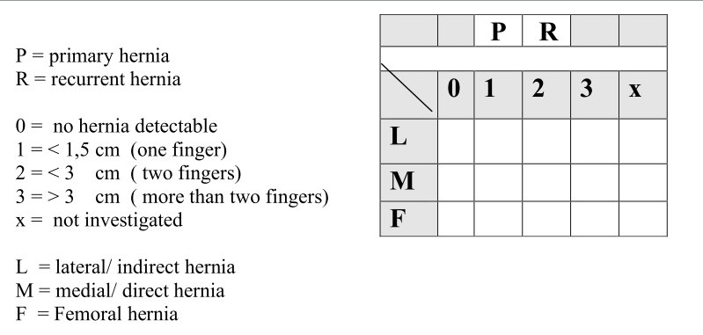
Λαπαροσκοπική TEP και καθήλωση πλέγματος-1
Καθήλωση και μή καθήλωση σε TAPP-TEP, χαρακτηρίζεται από ισοδύναμα ποσοστά υποτροπής.
Παρόλα αυτά όμως η μη καθήλωση συνιστάται σε κήλες τυπου LI, II, and MI, II hernias (EHS classification).
Ενώ σε μεγαλύτερες κήλες (LIII, MIII) συνιστάται καθήλωση!

Slide 34
Λαπαροσκοπική TEP και καθήλωση πλέγματος-2
Ο χρόνιος μετεγχειρητικός πόνος μελετήθηκε σε αρκετές μελέτες αλλά στατιστικά σημαντική διαφορά βρέθηκε να σχετίζεται με την καθήλωση του πλέγματος σε μία μελέτη.
Taylor C, Layani L, Liew V, Ghusn M, Crampton N,White S (2008) Laparoscopic inguinal hernia repair without mesh fixation: early results of a large randomised clinical trial. Surg Endosc 22:757–762
Δεν εχει βρεθεί στατιστικά σημαντική διαφορά σε επιπλοκές όσον αφορά την χρήση απορροφήσιμων ή μη απορροφήσιμων tacks-clips στην καθήλωση των πλεγμάτων.
World J Surg. 2013 Jun;37(6):1249-57. doi: 10.1007/s00268-013-1974-0. Influence of type of mesh fixation in endoscopic totally extraperitoneal hernia repair (TEP) on long-term quality of life.

Slide 35
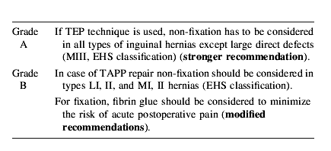
Λαπαροσκοπική TEP και καθήλωση πλέγματος-3
Η καθήλωση και η μή καθήλωση του πλέγματος, σχετίζονται με ΙΣΟΔΥΝΑΜΟ κίνδυνο μετεγχειρητικού άλγους ή υποτροπής!!
Garg P, Nair S, Shereef M, Thakur JD, Nain N,Menon GR, Ismail M (2011) Mesh fixation compared to nonfixation in total extraperitoneal inguinal hernia repair: a randomized controlled trial in a rural center in India. Surg Endosc 25(10):3300–3306.
Επί TEP, η μη καθήλωση θα πρεπει να θεωρείται προτιμητέα σε ολους τους τυπους εκτός των μεγάλων «ανοιγμάτων» σε ευθείες!
Σε περίπτωση TAPP, η μη καθήλωση πρεπει να προτείνεται σε τύπους L1, II, MI-II κήλες.
Γιά καθήλωση, η fibrine glue, θα πρεπει να θεωρείται επιλογή, για μείωση του κινδύνου του οξέος μτχ πόνου!
Update of guidelines on laparoscopic (TAPP) and endoscopic (TEP) treatment of inguinal hernia (International Endohernia Society) R. Bittner, M. A. MontgomeryE. ArreguiV. BansalJ. BingenerT. BisgaardH. BuhckM. DudaiG. S. FerzliR. J. FitzgibbonsR. H. FortelnyK. L. GrimesU. KlingeF. KoeckerlingS. Kumar.
Surgical Endoscopy February 2015, Volume 29, Issue 2, pp 289–321

Slide 36
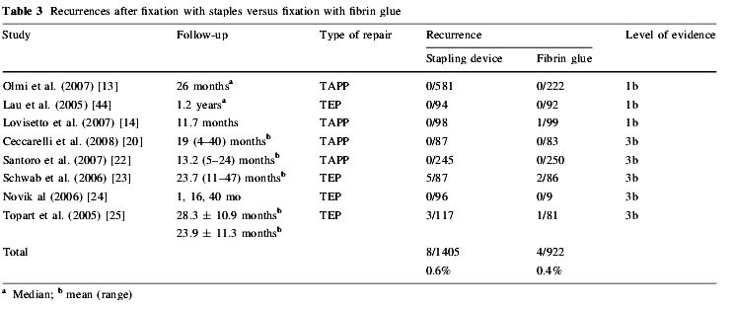
Λαπαροσκοπική TEP και καθήλωση πλέγματος με Fibrine Glue.
Μελέτες ανέδειξαν υποτροπή της τάξεως του 0,6% σε ασθενείς με χρήση καθηλωτικού και 0,4% με χρήση fibrine glue!
Olmi S, Scaini A, Erba L, Guaglio M, Groce E (2007) Quantification of pain in laparoscopic transabdominal preperitoneal (TAPP) inguinal hernioplasty identifies marked differences between prothesis fixation systems. Surgery 142:40–46
Περισσότερες μελέτες ανέδειξαν μικρότερο οξύ μετεγχειρητικό πόνο με την χρήση fibrine glue!
Οπως επίσης και για τον χρόνιο-απώτερο μετεγχειρητικό πόνο, ανέδειξαν μικρότερο πόνο με την χρήση fibrine glue!
Boldo E (2008) Pain after laparoscopic bilateral hernioplasty: early results of a prospective randomized double-blinded study comparing fibrin versus staples. Surg Endosc 22:1206–1209
Topart P, Vanderbroucke F, Lozach P (2005) Tisseel versus tack staples as mesh fixation in totally extraperitoneal laparoscopic repair of groin hernias: a retrospective analysis. Surg Endosc 19:724–727

Slide 37
Λαπαροσκοπική TEP και σχισμή στο πλέγμα!
Δημιουργώντας μία σχισμή στο πλέγμα για να διερχονται τα στοιχεία του τόνου, δεν θέτει σε κίνδυνο την ορχική αιμάτωση.
Παρ’ολα αυτά, η δημιουργία σχισμής στο πλέγμα , πλέον δεν προτείνεται, βασιζόμενο σε νέα δεδομένα!
Celik AS, Memmi N, Celebi F, Guzey D, Celik A,Kaplan R, Oncu M (2009) Impact of slit and nonslit mesh technique on testicular perfusion and volume in the early and late postoperative period of the totally extraperitoneal preperitoneal technique in patients with inguinal hernia. Am J Surg 198:287–291..
Domniz N, Perry ZH, Lantsberg L, Avinoach E, Mizrahi S, Kirshtein B (2011) Slit versus non-slit mesh placement in total extraperitoneal inguinal hernia repair. World J Surg 35:2382–2386.
Επίσης, εχει μελετηθεί οτι η αποκατάσταση βουβωνοκήλης με πλέγμα μπορεί να επιτελείται με ασφάλεια, οσον αφορά την επικινδυνότητα για ανδρική υπογονιμότητα!
Tekatli H, Schouten N, van Dalen T, Burgmans I, Smakman N (2012) Mechanism, assessment, and incidence of male infertility after inguinal hernia surgery: a review of the preclinical and clinical literature. Am J Surg 204(4):503–509

Slide 38
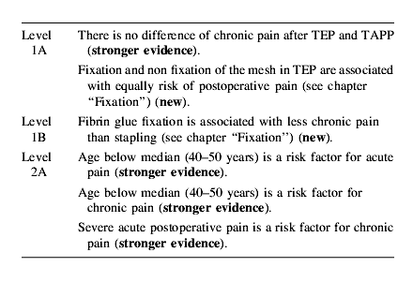
Παράγοντες κινδύνου στον οξύ και χρόνιο μετεγχειρητικό πόνο!
Ο κίνδυνος του οξέος και χρόνιου πόνου είναι μικρότερος μετά λαπαροσκοπική επέμβαση σε σχεση με την «ανοικτή», όπως και οι αισθητικές διαταραχές.
Δεν υπάρχει στατιστική διαφορά στον χρόνιο πόνο μεταξυ TEP και TAPP.
Ο κίνδυνος χρόνιου πόνου μετά από καθήλωση είναι μεγαλύτερος σε σχέση με καθήλωση με fibrine.
Η ηλικία κάτω της μέσης (40-50) αποτελεί παράγοντα οξέος και χρονίου μτχ άλγους.
Σοβαρός οξύς μτχ πόνος αποτελεί παράγοντα χρονίου άλγους!
Singh AN, Bansal VK, Misra MC, Kumar S, Rajeshwari S, Kumar A, Sagar R, Kumar A (2012) Testicular functions, chronic groin pain, and quality of life after laparoscopic and open mesh repair of inguinal hernia: a prospective randomized controlled trial. Surg Endosc 26(5):1304–1317.

Slide 39
Δεδομένα!
Αρκετές μελέτες έχουν δείξει ευεργετικά αποτελέσματα για την λαπαροσκοπική αποκατάσταση της υποτροπιάζουσας κήλης.
Ποσοστά υποτροπής παρουσιάζουν πτώση σε 5% ή χαμηλότερα με λαπαροσκοπική αποκατάσταση, σε σύγκριση με υψηλά ποσοστά έως και 20% για την "ανοικτή«.
Eklund A, Rudberg C, Leijonmarck CE, Rasmussen I, Spangen L, Wickbom G, et al. Recurrent inguinal hernia: randomized multicenter trial comparing laparoscopic and Lichtenstein repair. Surg Endosc. 2007 Apr. 21(4):634-40. [Medline].
Keidar A, Kanitkar S, Szold A. Laparoscopic repair of recurrent inguinal hernia. Surg Endosc. 2002 Dec. 16(12):1708-12. [Medline].
Richards SK, Vipond MN, Earnshaw JJ. Review of the management of recurrent inguinal hernia. Hernia. 2004 May. 8(2):144-8. [Medline].

Slide 40
Δεδομένα!
Μελέτες από έμπειρους χειρουργούς κήλης αναφέρουν ποσοστά υποτροπής για λαπαροσκοπική αποκατάσταση που κυμαίνονται από 1% έως 3%.
Παρά το γεγονός ότι το πραγματικό κόστος λαπαροσκοπικής μεθόδου είναι υψηλότερο από της ανοικτής, το αυξημένο κόστος μπορεί να αντισταθμιστεί από το κοινωνικό όφελος της γρήγορης επανόδου στην δραστηριότητα και εργασία!!
Dulucq JL, Wintringer P, Mahajna A. Laparoscopic totally extraperitoneal inguinal hernia repair: lessons learned from 3,100 hernia repairs over 15 years. Surg Endosc. 2009 Mar. 23(3):482-6. [Medline].
Napier T, Olson JT, Windmiller J, Treat J. A long-term follow-up of a single rural surgeon's experience with laparoscopic inguinal hernia repair. WMJ. 2008 May. 107(3):136-9. [Medline].
Heikkinen T, Bringman S, Ohtonen P, Kunelius P, Haukipuro K, Hulkko A. Five-year outcome of laparoscopic and Lichtenstein hernioplasties. Surg Endosc. 2004 Mar. 18(3):518-22. [Medline].
Kuhry E, van Veen RN, Langeveld HR, Steyerberg EW, Jeekel J, Bonjer HJ. Open or endoscopic total extraperitoneal inguinal hernia repair? A systematic review. Surg Endosc. 2007 Feb. 21(2):161-6. [Medline].

Slide 41
Δεδομένα!
Τα δεδομένα δείχνουν ότι το ποσοστό υποτροπής μειώνεται σημαντικά, καθώς οι χειρουργοί τείνουν να αποκτήσουν εμπειρία με τη λαπαροσκοπική τεχνική.
Ορισμένες μελέτες δείχνουν ότι η καμπύλη εκμάθησης για ΤΕΡ μπορεί να φτάνει τις 250 περιπτώσεις (σε αντίθεση με το 25 για ανοικτή αποκατάσταση).
Η TAPP μια καμπύλη μάθησης που πλησιάζει εκείνη τής ανοικτής τεχνικής.
Edwards CC 2nd, Bailey RW. Laparoscopic hernia repair: the learning curve. Surg Laparosc Endosc Percutan Tech. 2000 Jun. 10(3):149-53. [Medline].

Slide 42
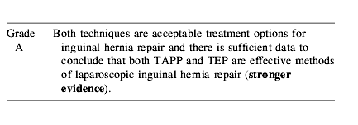
Συμπεράσματα. Σύγκριση TAPP-TEP.
Και οι δύο τενικές αποτελούν αποδεκτές μεθόδους θεραπευτικής προσέγγισης στην βουβωνοκήλη και υπάρχουν επαρκή δεδομένα οτι και οι δύο είναι αποτελεσματικές μέθοδοι λαπαροσκοπικής αποκατάστασης.
Update of guidelines on laparoscopic (TAPP) and endoscopic (TEP) treatment of inguinal hernia (International Endohernia Society) R. Bittner, M. A. MontgomeryE. ArreguiV. BansalJ. BingenerT. BisgaardH. BuhckM. DudaiG. S. FerzliR. J. FitzgibbonsR. H. FortelnyK. L. GrimesU. KlingeF. KoeckerlingS. Kumar.
Surgical Endoscopy February 2015, Volume 29, Issue 2, pp 289–321

Slide 43
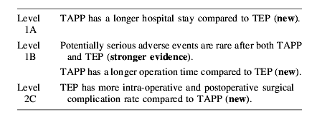
Συμπεράσματα. Σύγκριση TAPP-TEP.
Η ΤΑPP έχει μεγαλύτερη παραμονη στο νοσοκομείο σε σχέση με την TEP.
Η ΤΑPP απαιτεί μεγαλύτερο χρόνο επέμβασης σε σχέση με την TEP.
Δυνητικά σοβαρές ανεπιθύμητες ενέργειες είναι σπάνιες τόσο μετά από την και TAPP και την TEP.
Και οι δύο τεχνικές είναι αποδεκτές επιλογές θεραπείας για την βουβωνική αποκατάσταση της κήλης αλλά δεν υπάρχουν επαρκή δεδομένα για να οδηγήσουν στο συμπέρασμα για την συγκριση TAPP και ΤΕΡ !! (new)
Update of guidelines on laparoscopic (TAPP) and endoscopic (TEP) treatment of inguinal hernia (International Endohernia Society)
Surgical Endoscopy February 2015, Volume 29, Issue 2, pp 289–321

Slide 44
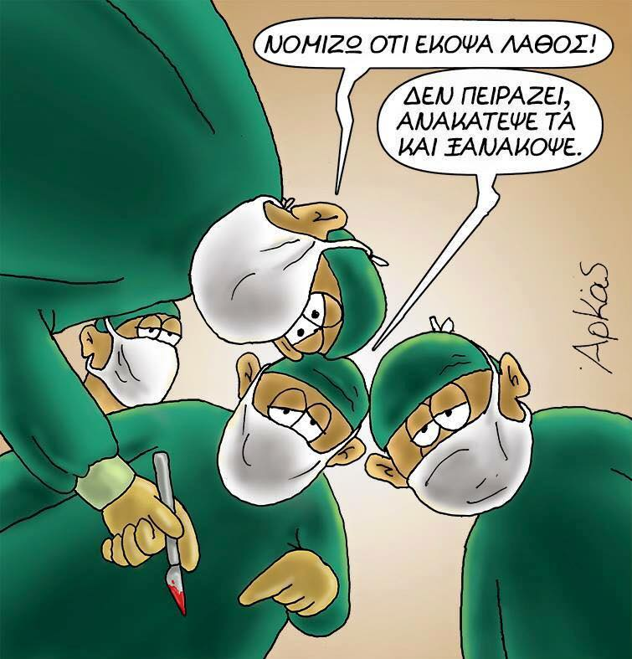
Σας Ευχαριστώ για την προσοχή σας!!!

Slide 45
Πως την κάνω – "Video"

